Slide 1
이미지 인식을 통한 딸기 주요병해 파악과 대처방안 알림 서비스 개발
팀명:농벤져스
팀원: 마경수,오주완,김민성,조경윤,박종석,이재호
Notes:
안녕하세요. 농벤져스의 발표를 맡게 된 오주완입니다.
저희 팀은 이미지 인식을 통한 딸기의 주요병해 파악과 대처방안을 알려주는 서비스를 개발하는 것을 목표로 프로젝트를 수행하였으며 팀원은 아래와 같이 6명으로 구성되어있습니다.
그럼 발표시작하도록 하겠습니다.

Slide 2
목차
1.기획배경
2.시나리오
3.데이터셋 구축과정 및 사용기술
4. 웹 구현
5.기대가치 및 활용방안
Notes:
먼저 목차입니다.
처음으로는 저희가 기획을 하게 된 배경에 대해서 설명드릴것이고 이어서 시나리오, 데이터셋 구축과정 및 요소기술, 웹구현, 기대가치 및 활용방안을 마지막으로 발표를 마치도록 하겠습니다.

Slide 3
식물병에 관한 사건
벼 깨씨무늬병
인도에서 나타난 벼의 깨씨무늬병에 의해 200만명 이상이 사망
식물병의 발생원인과 대처방안의 중요성 대두
아일랜드 감자 역병
영국과 아일랜드의 대흉년으로 100만명 이상이 사망하고, 150만명 이상이 신대륙으로 이주(1845~1860)
Notes:
발표를 하기에 앞서 식물에 나타나는 병에 대해서 그다지 중요하지 않다고 생각하시는 분들도 계실 것 같아 2가지의 큰 사건을 가져왔습니다.
첫 번째 사건은 벼에 나타나는 깨씨무늬병에 의해서 인도에서 약 200만명 이상이 사망한 사건이 있었습니다. 벼는 우리가 먹는 주식이기 때문에 벼에 나타나는 병은 생활에 치명적일 수 밖에 없고 그 결과 또한 많은 사망자를 배출하게 된 사건입니다.
두 번째 사건은 아일랜드에서 나타난 감자 역병입니다. 1845년에 발생한 이 감자역병은 당시의 감자가 주식이였던 아일랜드 사람들에게 치명적이였고 그 결과로 100만명 이상이 사망하고, 150만명 이상이 신대륙으로 이주하게 되는 결과를 가져오게 되었습니다.
이러한 식물병들로 인하여 전세계적으로 식물병이 발생하게 되는 원인과 대처방안의 중요성이 대두되게 되었습니다.

Slide 4
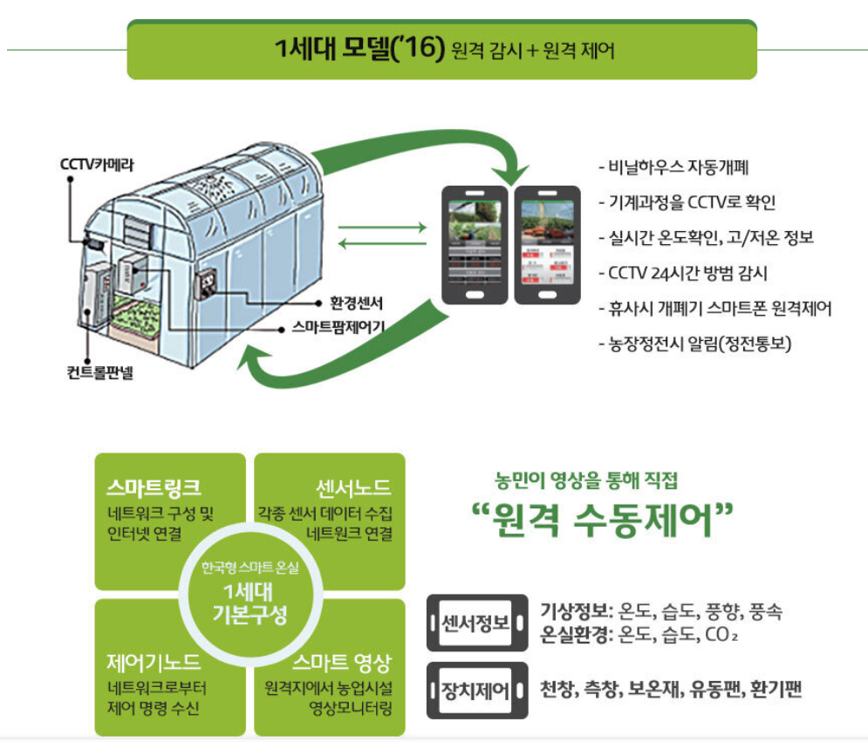
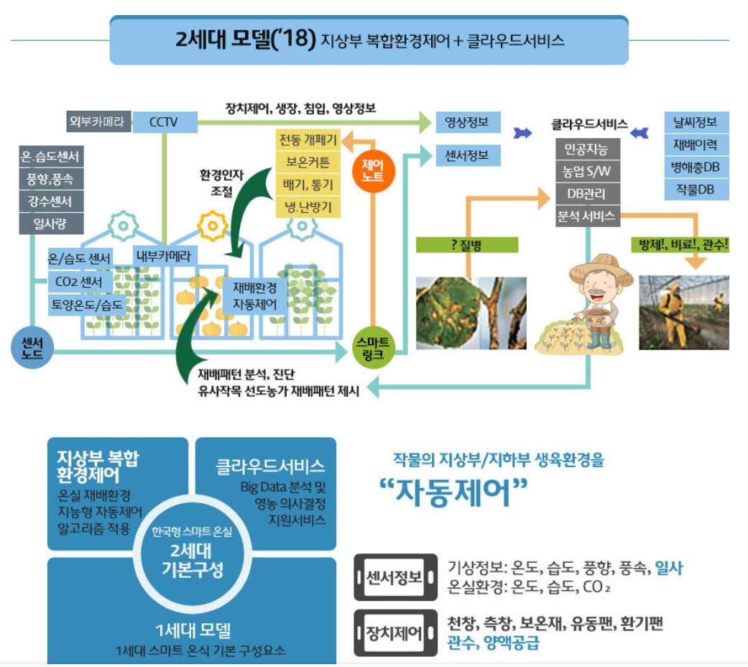
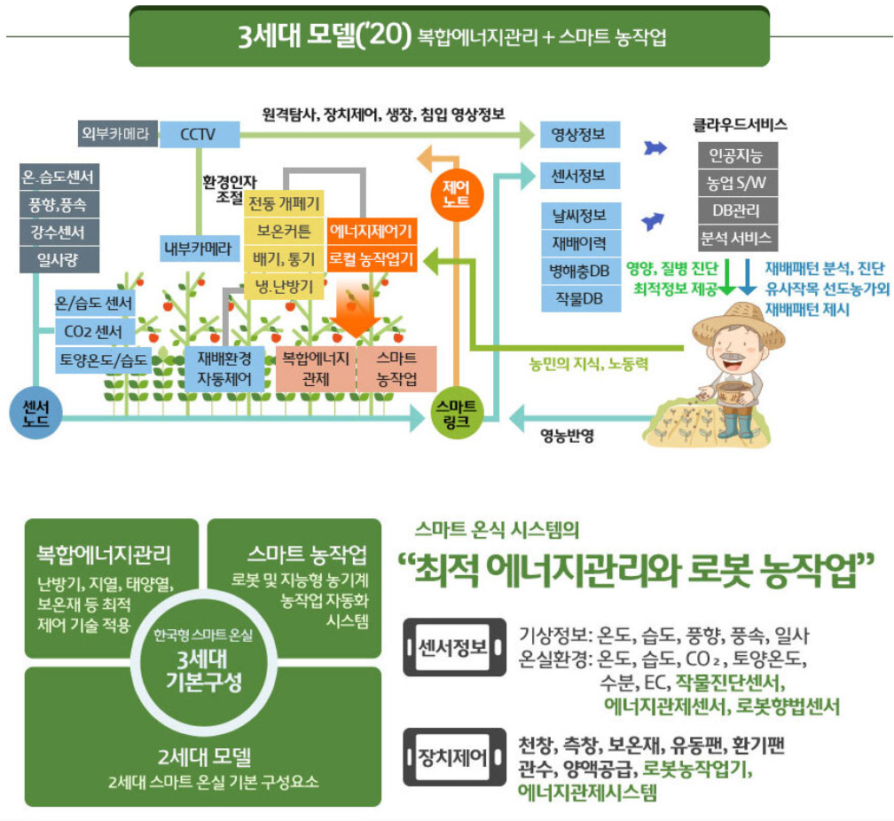
기획배경
스마트팜의 한계점
Notes:
발표로 돌아와 기획배경입니다. 저희가 이 프로젝트를 기획하게 된 배경은 크게 2가지입니다.
첫번째 이유는 스마트팜의 한계점을 발견하였기 때문이였습니다.
현재 정부에서는 스마트팜 사업을 통하여 효율적으로 농사를 짓고 품질이 좋은 농작물을 수확을 할 수 있게 많은 지원을 해주고 있습니다. 현재까지 총 3세대의 스마트팜 모델이 개발되었지만 아직까지 식물병에 관련되어 효율적인 방제법을 제공해주는 모델은 개발되어 있지 않습니다. 농업은 계속해서 병원균과의 싸움을 이어가고 있고 병원균 또한 변하는 방제법에 따라 진화하며 공존하는 상황이기 때문에 방제법을 제공해주는 모델이 꼭 필요하다고 생각하였습니다.

Slide 5
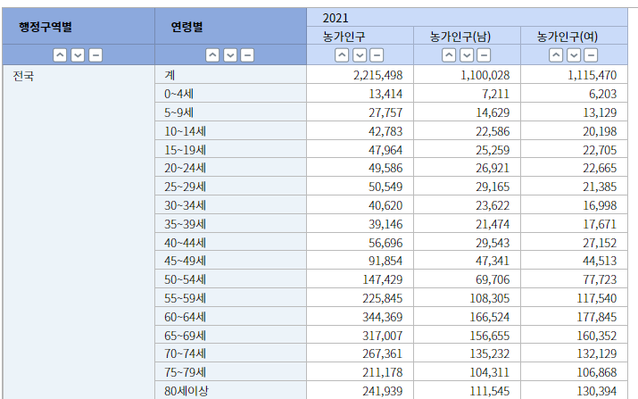
기획배경
농업인구의 약 63% 정도가 중장년층으로 확인
농업인구의 약 62.3% 비율이 중장년층을 차지하고 있음
Notes:
두번째는 농업에 종사하는 농업인의 측면에서 본 배경입니다.
작년에 발표한 통계청의 자료에 따르면 현재 농업에 종사하는 인원의 약 63%는 중장년층으로 확인할 수 있습니다. 중장년층의 농업인구가 무슨 문제가 되는 것인가 라고 생각하실 것 같은데 이 분들은 수십년간 농사를 지어오면서 경험에 많이 의존하는 성향을 띄고 있습니다. 그만큼 새로운 농업방식을 수용하기 힘들다는 문제를 안고있다는 것입니다.

Slide 6
기획배경
스마트 온실, 스마트 축사 등 설치 비용의 한계
평균 0.5ha(1,500평) 구축 시 비닐 온실의 경우 약 4억원, 유리온실의 경우 약 15억원 정도가 소요
병해 발생 시 대처를 위한 시간의 부족
탄저병 또는 역병의 경우 포장(재배하는 땅)에 전체적으로 퍼지는 병이기 때문에 병 확인을 위하여 검사를 의뢰하고 결과가 나오기까지의 시간이 많이 소요됨
Notes:
또한 스마트팜의 기술을 사용하여 재배하는 스마트 온실이나 스마트 축사 등을 설치하는 데에는 수억원의 비용이 지출되기 때문에 현재 스마트팜을 통하여 재배를 하는 곳은 시범적으로 운영되는 시설 몇 군데 밖에 없는 현실입니다. 또한 병해가 발생하였을 때 병을 확인하기 위하여 검사기관에 의뢰하고 그 결과가 나오기까지의 시간이 많이 소요되기 때문에 그 사이에 이미 병이 퍼져 한 해의 농사를 망치는 경우도 발생할 수 있습니다. 저희는 이런 문제점을 보완하기 위해서 간단하게 사진이미지를 입력하기만 하면 사진에 나타난 병해의 종류를 알려주고 그에 관한 대처방안을 제시해주는 서비스를 개발하기로 결정하였습니다.

Slide 7
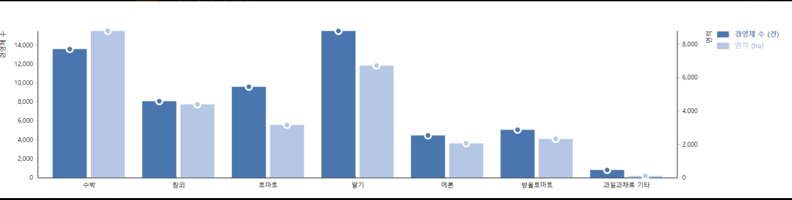
WHY?
딸기
선정 근거 : 현재 시설재배 되고 있는 과수 중 가장 많은 경영체가 운영하고 있는 작물 (딸기 - 수박 - 토마토 순)
시설재배를 선택한 이유 : 환경변수를 차단할 수 있는 최소한의 조건을 갖춘 곳이라고 판단
Notes:
저희는 서비스 개발을 하기 위한 작물로 딸기를 선정하였습니다.
딸기를 선정하게 된 근거는 현재 시설재배를 하고 있는 과수 중에서 가장 많은 경영체가 운영하고 있는 작물이 딸기였기 때문이였습니다.
시설재배를 하는 과수를 선택한 이유는 주변의 환경변수를 차단할 수 있는 최소한의 조건을 갖춘 곳이라고 판단하였고 딸기에 관한 이미지데이터를 케글에서 받아올 수 있었기 때문에 딸기를 하기로 최종결정하였습니다.

Slide 8
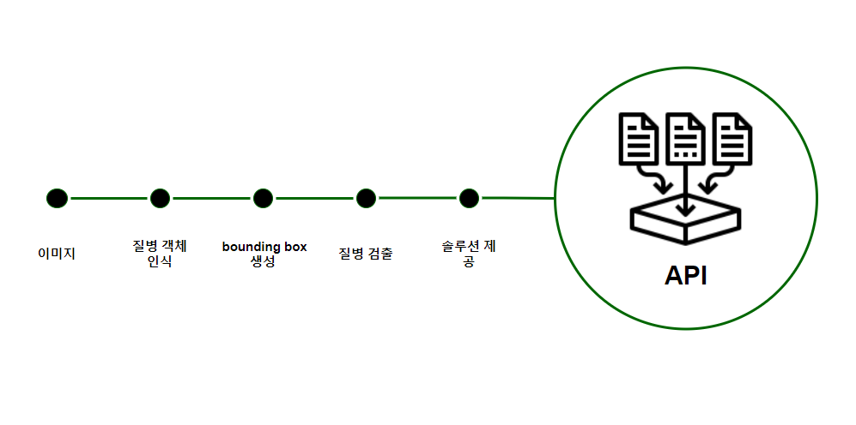
2.시나리오 이미지

Slide 9
3. 데이터셋 구축과정 및 사용기술
구축과정
데이터 형식 : JPG image(640 * 640 px)
데이터 갯수 : 9700장
다양한 환경에서 촬영된 딸기 이미지 데이터
Notes:
다음은 데이터셋 구축과정 및 사용기술에 대하여 설명하겠습니다.
우선 데이터셋 구축과정에 대하여 설명하겠습니다.
데이터 형식은 jpg형식의 파일을 사용하였으며, 640*640 pixel을 적용하였습니다.
데이터의 갯수는 9700장이며 다양한 환경에서 촬영한 딸기 이미지 데이터를 통해 데이터셋을 구축하였습니다.

Slide 10
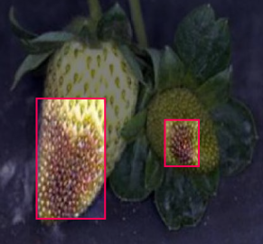
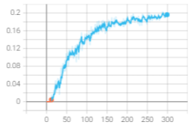
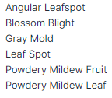
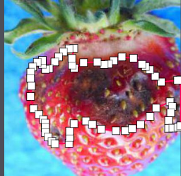
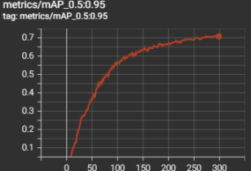
라벨링 초기과정
박스 방식
데이터 셋에 존재하는
7가지 질병을 7개의 클래스로
라벨링을 적용
폴리곤 방식
Notes:
다음은 위에서 구축한 데이터셋을 활용하여 라벨링을 하는 과정에 대해 설명하겠습니다.
우선 이미지 인식에 필요한 객체 라벨링 과정에서 데이터 셋에서 확인할 수 있는 7가지 질병을 7개의 클래스로 라벨링 적용하였습니다.
원활한 라벨링 작업을 위하여roboflow로 이를 진행하였으며, 라벨링 방식으로 박스처리방식과 폴리곤방식이 있으며, 나뉘는데 2가지 다 실험
박스 처리한 데이터셋은 0.37로 저조
폴리곤 처리된 데이터셋은 0.77로 준수하여 이미지 라벨링을 폴리곤으로 진행하기로함

Slide 11
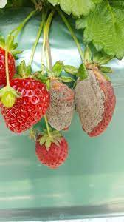
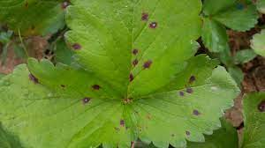
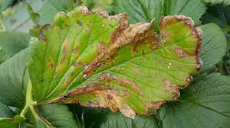
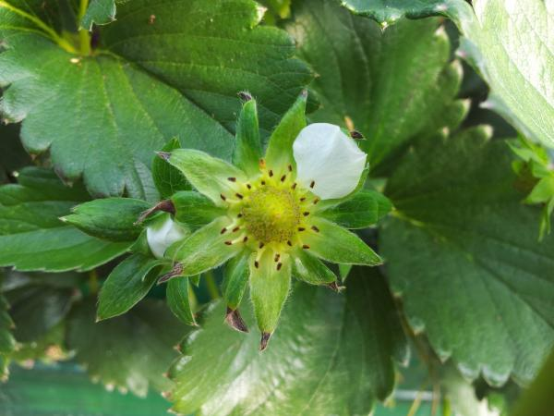
데이터 셋에 있는 7가지 질병과 특징
1.뱀눈무늬병(leaf spot) : 주로 잎에 발생하며 잎에 작은 자홍색의 선명하지 않은 자홍색의 동근무늬가 생기며 병반 주의는 자갈색이고 중앙은 회갈색의 뱀눈모양을 띈다. 한개의 잎에 다수의 병반을 형성
2.세균모무늬병(angular leafspot ):딸기 잎 뒷면에 수침상의 작은 점무늬가 형성되어 검거나 붉은 갈색으로 변하며 세균덩어리가 병반 위에 형성된다. 딸기가 시들게 되며, 잎 뒷면의 증상이 진전되면 앞면에 증상이 나타나게 된다.
3.꽃마름병(blossom blight): 암술머리에 갈회색 곰팡이가 생기고 발병 시 100% 기형과가 발생되는 무서운 병입니다.
4.잿빛 곰팡이(gray mold): 주로 과실에 발생하며 잎자루 및 과실자루가 처음에 갈색병반을 형성하고 있다가 과실이 착색되고 습도가 높아질 때 회색곰팡이를 형성하는데, 떨어지지 않는 꽃잎에 공기전염으로 감염되었다가 딸기가 익을 때 나타난다.
4.잿빛 곰팡이
1.뱀눈무늬병
2.세균모무늬병
3.꽃 마름병
Notes:
사진으로보는것처럼 각 질병마다 저런 특징들이 있다고 간략하게 해도 되지 않을까 싶습니다.

Slide 12
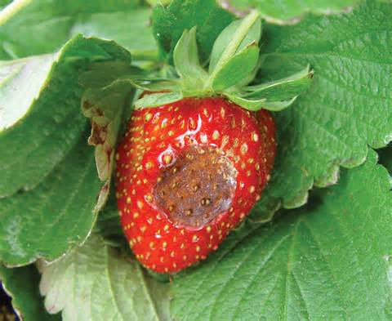
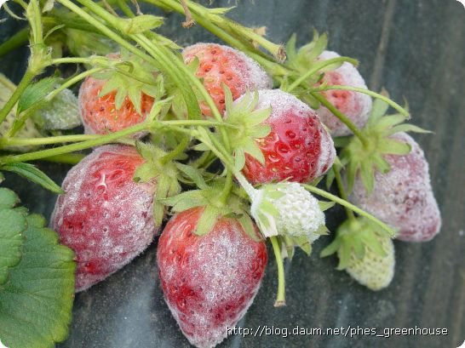
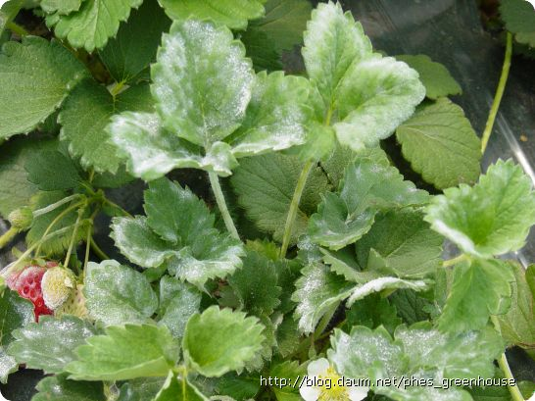
5.탄저병(anthracnose fruit rot): 감염된 식물체의 관부는 적갈색내지 암갈색으로 변하여 썩고, 진전되면 관부의 내부까지 썩어 들어간다.병든 식물체의 지상부는 감염된 쪽의 잎부터 말라죽고, 심하면 그루 전체가 말라죽는다. 잎자루와 포복경에서는 적갈색 원추형 병반으로 나타나고, 진전되면 병반이 빙둘러 확대되면서 흑색으로 변한다. 감염부위에는 담황색의 포자덩어리가 형성되며, 그 위쪽은 말라죽는다. 전염성이 심하다는 특징이 있다.
6.흰가루병 과실(powdery mildew fruit ): 흰가루를 뿌려놓은것 같은 증상이지만 과실의 경우 심하며 과실에서는 과일 표면에 하얀 이슬같은 균총을 형성한다. 균총이 있는 부위의 생육이 늦고 과일모양이 비뚤어지기 쉽다. 꽃봉오리와 개화전후의 어린과일에서도 발병하며 이 시기부터 발병한 과실은 흑색으로 변하고 더 이상 자라지 않는다.
7.흰가루병 잎(powdery mildew leaf): 잎에서는 잎 뒷면에 흰색의 균총으로 나타난다.
5.탄저병
6.흰가루병 과실
7.흰가루병 잎
Notes:
마찬가지입니다.

Slide 13
박스 방식
폴리곤 방식
Notes:
박스 처리한 데이터셋은 0.37로 저조
폴리곤 처리된 데이터셋은 0.77로 준수하여 이미지 라벨링을 폴리곤으로 진행하기로함

Slide 14
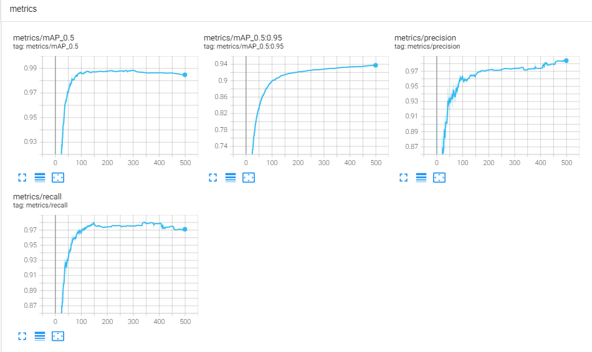
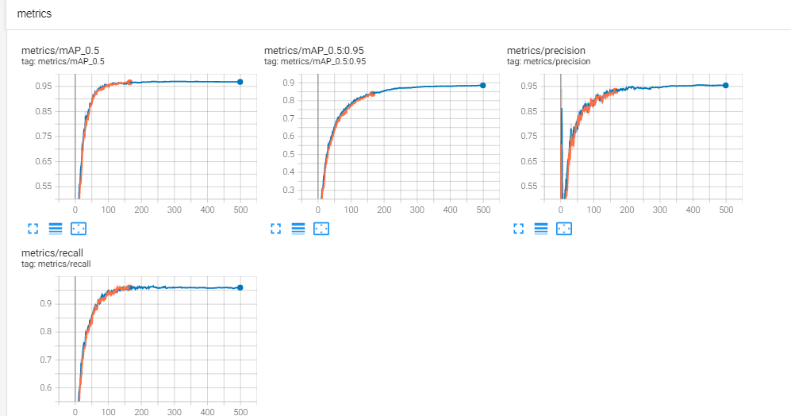
라벨링 개선과정 (시행착오)
Notes:
다른 클래스보다 박스 인식 수준이 낮은 과실 질병이란 것을 발견(3 클래스)
잎이나 꽃 봉우리 보다 데이터가 적어 불균형한 데이터셋 때문에 정확도가 낮다고 판단 과실부분만 데이터 증식 후 박스 인식이 낮은 이미지의 라벨링 삭제 및 교체 0.85로 준수하나 아직 수정 필요
긴 수정에도 큰 변화가 없어 건물 객체인식 논문 중 건물 창문에 라벨링 하므로 박스 인식률을 조금이라도 높이는 방식으로 확인 문제가 되는 그레이 몰드의 질병과 잎 부분을 따로 인식 0.88까지 올렸으나 목표인 94프로 까지 부족
마지막으로 전체적인 데이터 증식과 트레인 테스트셋 비율 조정 후 mAP 93프로까지 확인 전체적인 데이터 셋이 부족하여 낮은 것으로 판단 후 웹으로 계획 진행

Slide 15
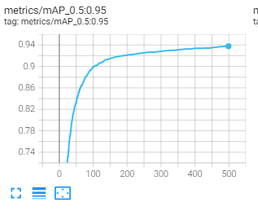
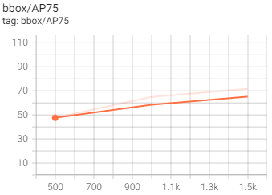
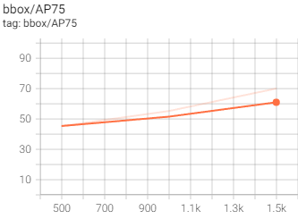
2. 기술
모델링 비교
단일 단계 방식
이단계 방식
YOLO V5 series
Mask R_CNN
Faster R_CNN
Notes:
이미지 인식 알고리즘은 객체 탐지 방식으로 단일 단계 방식과 이단계 방식으로 나뉜다
단일 방식으론 정해진 위치와 정해진 크기의 객체를 인식하는 방식으로 대표적인 예로 YOLO, SSD등이 있다.
그 중 비교적 최신 모델인 YOLO V5를 적용하였습니다.
이단계 방식은 객체를 포함할 가능성이 높은 영역을 선택적으로 탐색하는 방식으로 대표적인 예로 R_CNN, Faster R_CNN등이 있다.
R_CNN 기반 최신 모델인 MASK R_CNN과 Faster R_CNN을 적용하여 데이터셋을 적용하여 모델을 실행시켰으며
이단계 방식보다 단일 단계방식인 YOLO V5의 mAP가 높아 YOLO V5를 채택하게 되었다.

Slide 16
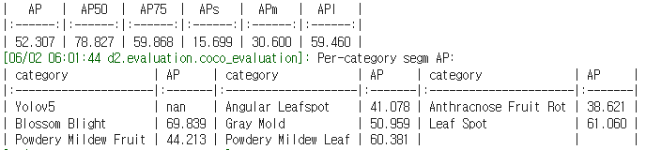
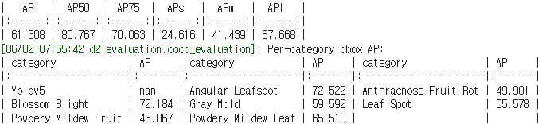
2) 이단계 방식(미확정- 일단 그대로 유지할 것)
Mask R_CNN
Faster R_CNN
Notes:
이단계 방식은 객체를 포함할 가능성이 높은 영역을 선택적으로 탐색하는 방식으로 대표적인 예로 R_CNN, Faster R_CNN등이 있다.
R_CNN 기반 최신 모델인 MASK R_CNN과 Faster R_CNN을 사용했고 가지고 있는 데이터셋에 단일 단계방식인 YOLO V5의 mAP가 높아 YOLO V5를 채택하게 되었다.

Slide 17
4. 웹 구현

Slide 18
5.기대가치 및 활용방안
1.존재 가치
(현재 농업에 스마트팜이 3세대로 무인이 적용된 상태이지만, 주로 재배와 생산성을 높이는데 치중이 되어있어 질병과 관련된 기술이 없어서 이 프로그램을 만드는것자체가 농업에 도움을 주기떄문에 가치가 생길수 있게 됩니다.
2.시간적 기대가치
(농사를 하시는분들은 인터넷이나 휴대폰보다는 주변 농사분들에게 도움을 청하거나 주변에 농업 관련 알려주는곳을 찾아가는방식을 하기 때문에 그 자리에서 알려준다면 그만큼의 시간적인 여유가 생기게 됩니다.
3.수확량 가치
(질병의 경우 골든타임을 놓치게 될경우 작물이 망해 수확량이 줄어드는경우가 생기는데 , 골든타임을 잡을수있다면 그만큼의 작물은 살아남게 됨으로써 수확량이 증가하게 됩니다.

Slide 19
3.학습 (기억)의 가치
(농사분들에게 질병의 도움을 청할경우 거의 대화로 하기 때문에 시간이 오래지날경우 도움을 청한 질병이 저번에도 도움을청한 질병이랑 같은경우가 있다고 합니다. 저희 프로그램은 텍스트로 나오기때문에 메모를 할수있어 같은 질병을 다시 물어보는 되는 경우가 없어질 것입니다.
4. 편리성의 가치
집에서 소소하게 하시는분들이나 소규모로 농사를 하시는분들의 경우 스마트팜 기술을 사용하지 않습니다. 따라서 가장 어려운부분은 질병부분입니다. 질병이 생길시 인터넷이나 휴대폰을 통해서 무슨질병인지 찾고 그 질병은 어떻게 대처하는지 찾아보게되는데 저희 프로그램을 사용할 경우 귀찮게 검색하면서 찾지 않아도 그 자리에서 알려주기 때문에 가장 편리하다는 점에서 매우 가치가 있다고 생각합니다.

Slide 20
활용방안
1.자신이 질병에 대해 모르거나 잘못 알고있었거나, 애매하게 알고있는것등에 무슨 질병인지 어떻게 대처하는지 확실하게 알려주기 때문에 교육적인 목적으로 활용을 할수 있다고 생각합니다.
2.현재 저희는 딸기 질병으로만 하고있지만 ,이 프로그램이 잘 된다면 딸기 뿐만 아니라 다른 작물에도 활용할수있습니다. 그렇게 된다면 점점 이 프로그램의 활용도가 점점 넓어지게 되면서 사회적으로도 활용이 많아질것이라고 생각합니다.
3. 이 프로그램을 사용할수있다면 자기의 농사뿐만아니라 주변 농사에도 도움을 줄수있으며 , 메모장이나 노트에 메모를 해서 주변 사람들에게 공유도 할수있다.
4.다른작물에도 가능해지면서 점점 더 확장이 된다면 집에서 소소하게 키우는 작물에도 가능하고 도시농업에도 활용이 가능하다고 생각합니다.

